Slide 1
Expansão da Oferta para o Mercado Livre
Rio de Janeiro, 06 de novembro de 2019

Slide 2
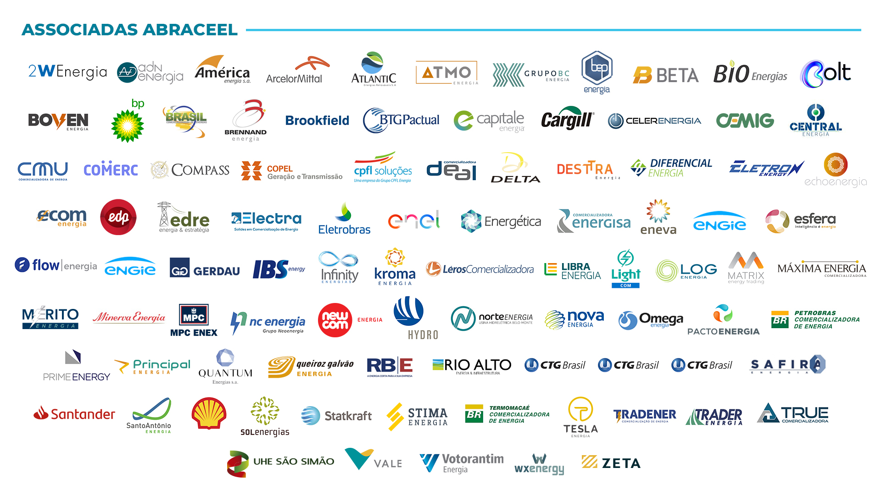

Slide 3
Mercado Livre em números
32% Consumo
19.400 MW médios
Volume de venda por categoria (GWmed)
6.700
Consumidores
95.400 MW médios Volume
+ R$ 100 Bilhões/ano
Movimento
Fonte: Dados CCEE

Slide 4
Expansão da Oferta para o Mercado Livre
Estudo Abraceel sobre a contribuição do Mercado Livre na Expansão da Oferta
Parque gerador em construção
Aneel / Relatório de Acompanhamento da Expansão da Oferta de Geração de Energia Elétrica - RALIE (junho/2019)
Usinas em construção, oferta Verde e Amarela
Cálculo da parcela livre
LENs 2015 ao 1º sem. 2019
Estimativa de investimentos
Plano Decenal de Energia (PDE) 2027
CCEE / resultado dos Leilões de Energia Nova
Aneel / RALIE (junho/2019)
Segmentado por fonte

Slide 5
Expansão da Oferta para o Mercado Livre
Total em Construção
18.766 MW

Slide 6
Expansão da Oferta para o Mercado Livre
Total em Construção
18.766 MW

Slide 7
Expansão da Oferta para o Mercado Livre
Fonte | L eilão ACR (MW) | Parcela Livre Leilões (MW) | 100% ACL (MW) | TOTAL (MW) | R$/kWi (PDE 2027) | Investimento (R$)
UHE | 2.744.192 | 916.665 | 47.649 | 3.708.506 | 7.500 | 27.813.791.700,00
PCH/CGH | 489.980 | 64.503 | 778.540 | 1.333.023 | 7.500 | 9.997.672.500,00
Eólica | 2.027.327 | 315.558 | 1.425.515 | 3.768.400 | 5.000 | 18.842.000.000,00
Solar | 1.173.860 | 410.760 | 1.352.858 | 2.937.478 | 4.000 | 11.749.912.000,00
Biomassa | 379.353 | 115.040 | 428.441 | 922.834 | 4.000 | 3.691.336.000,00
UTE | 5.514.354 | 175.050 | 406.321 | 6.095.725 | 3.000 | 18.287.175.000,00
TOTAL | 12.329.066 | 1.997.576 | 4.439.324 | 18.765.966 | 4.816 | 90.381.887.200,00

Slide 8
Expansão da Oferta para o Mercado Livre
Total em Construção
18.766 MW
34% da oferta
Destinada ao ACL
R$ 33 bilhões
em investimentos

Slide 9
Expansão da Oferta para o Mercado Livre

Slide 10
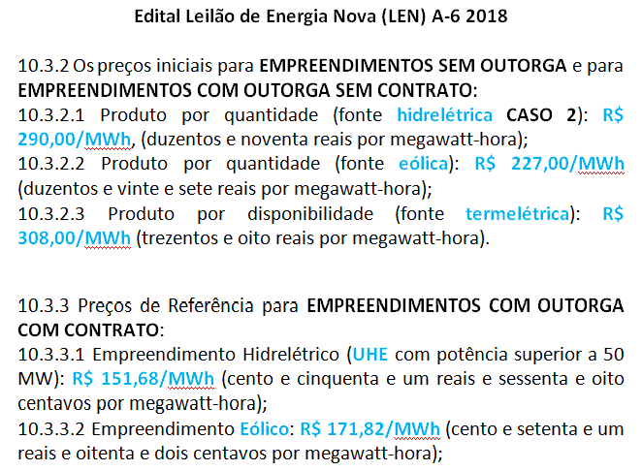
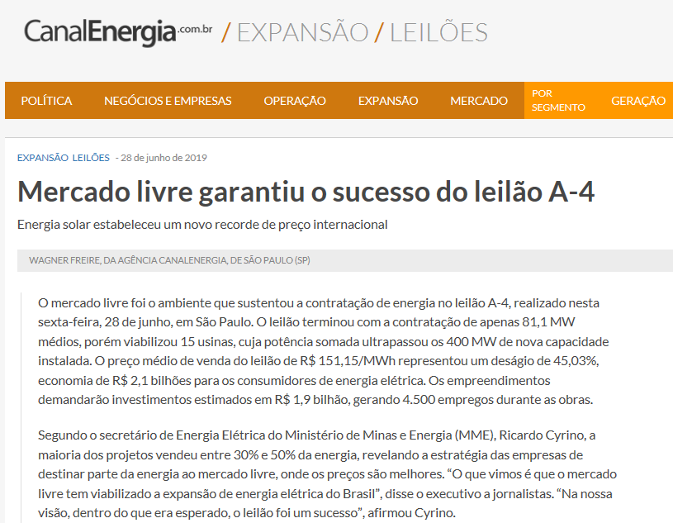
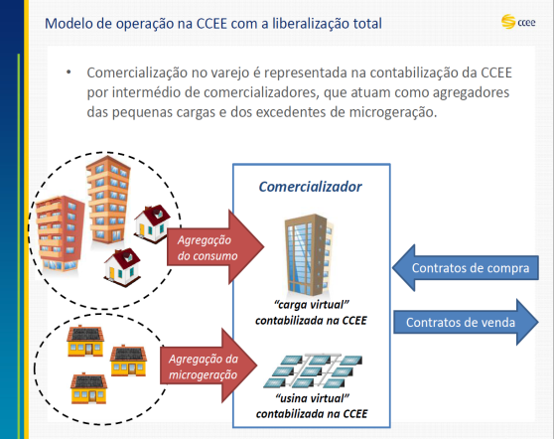
Expansão da Oferta para o Mercado Livre
Principais Fatores
Pontos de Evolução
Novas Modelagens
(BNDES)
Desconto na Tusd
Incentivo para Energias Renováveis
Evolução Tecnológica
Redução do custo das fontes
Diversos Modelos
Project, Corporate, debêntures inc., APEs
Competição Bancária
Entre Financiadores
Sinal de Preços
Mercado Livre e PLD
Mercado
Menor demanda do ACR nos leilões
Separação Lastro e Energia
Atributos
Isonomia Acesso
Conexão na Transmissão
Geração Distribuída
Venda de Excedentes no ACL - Tusd e Impostos

Slide 11
Mercado Livre em números
Fonte: Dcide (preços de 1 a 4 anos) e CCEE

Slide 12
OBRIGADO
www.abraceel.com.br
abraceel@abraceel.com.br

